Slide 1

Игра-квест «Приключения семьи Ивановых в поисках семейных ценностей»
(технология обучения разгадыванию и составлению загадок по алгоритмам, образным и качественным характеристикам)
Направление практики: Просвещение родителей (законных представителей) по вопросам здоровья, воспитания и развития детей младенческого, раннего о дошкольного возрастов.
Наименование субъекта: Ростовская область
Автор практики: Муниципальное бюджетное дошкольное образовательное учреждение города Ростова-на-Дону "Детский сад № 177" (МБДОУ № 177) https://www.sad177.ru
Артемова Екатерина Фёдоровна, учитель-дефектолог (89514977193, artemova_ef@mail.ru)

Slide 2

-это практики, позволяющие как родителю, так и ребенку за небольшое количество времени достичь конкретного результата.
Краткосрочные образовательные
практики
Практическая значимость заключается в формировании осознанного родительства через интерактивные формы просвещения, объединяющие усилия детского сада, семьи и социальных партнёров для создания единого воспитательного пространства.

Slide 3



Краткое описание игры
Новизна практики проявляется в инновационном сочетании квест-технологий и педагогики, где игровая динамика и персонализация способствуют усвоению семейных ценностей, развитию межпоколенческого взаимодействия и внедрению эффективных краткосрочных образовательных практик.
Формат: Семейный интерактивный квест, где участники (дети 5-10 лет + родители) помогают семье Ивановых восстановить утраченные "семейные ценности", последовательно разгадывая и составляя тематические загадки. Н каждый этап задания отводится определенное количество времени. Для ориентировки участников во времени, на экране изображен таймер со звуком.

Slide 4
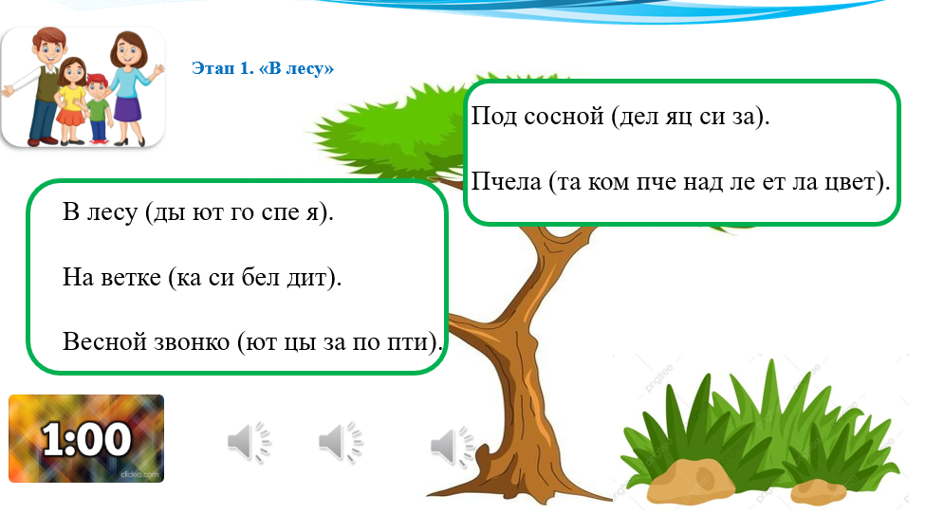
Краткое описание этапов игры
Этап 1. В лесу. На первом этапе продолжаем составлять слова из предложенных анаграмм.
(на интерактивной доске изображено дерево с секциями, в каждой секции задание в скобках, из спутанных слогов).
Семья Ивановых приехала в лес, они разбрелись по разным тропинкам, чтобы помочь им найти друг друга, вам необходимо раскрывая скобки, собрать слова из спутанных слогов, чтобы получились предложения.

Slide 5

Краткое описание этапов игры
Краткое описание этапов игры
Этап 2. На этом этапе продолжаем изучать понятие «части объекта» - спрятанные буквы, составлении целого, используя игры «Найди спрятанные буквы», «Составь из букв слово». (на интерактивной доске изображен зоопарк с вывесками в форме зашифрованных букв).
Наша семья в зоопарке, поможем им расшифровать спрятанное слово?
Слово ОЧАГ.

Slide 6

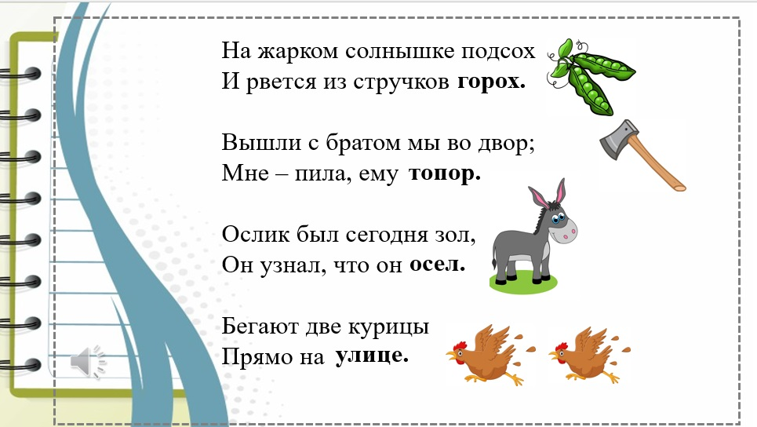
Краткое описание этапов игры
Этап 3. «В деревне у бабушки».
На данном этапе составляем слова по смыслу и рифме.
(на интерактивной доске изображена секция с заданием в стихотворной форме)
Ивановым нужно помочь бабушке по хозяйству! Закончите стихотворения, вставляя подходящие по смыслу и рифме слова.

Slide 7
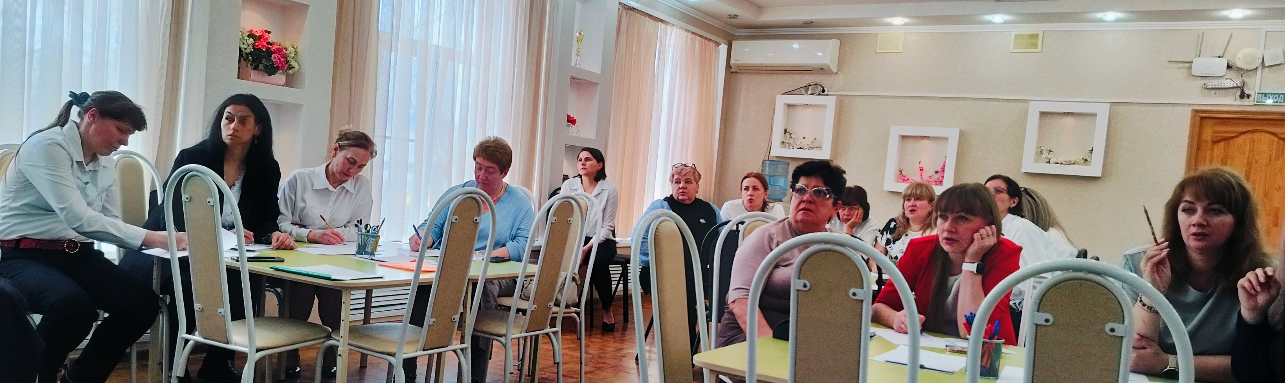
Квест успешно решает три ключевые задачи:
Развивает познавательные навыки – участники освоили алгоритмы составления и разгадывания загадок через анализ образных и качественных характеристик
Укрепляет семейные связи – совместная игровая деятельность способствовала межпоколенческому взаимодействию и осознанию общих ценностей
Создает образовательный продукт – собранная «Семейная книга загадок» становится инструментом для дальнейшего развития речевых и логических навыков
Ключевой показатель эффективности: 92% семей-участников отметили, что стали чаще использовать игровые формы (в т.ч. загадки) в повседневном общении с детьми.
(Формат позволяет масштабировать практику на разные возрастные группы и образовательные учреждения.)

